Slide 1
DIRECCION REGIONAL DE SALUD JUNIN
SISTEMA DE INFORMACION ESTADISTICO
OFICINA DE INFORMATICA, TELECOMUNICACIONES Y ESTADISTICA
SISTEMA DE INFORMACION ESTADISTICO
Huancayo, Diciembre 2019
Ing. José Cárdenas Bujaico
OITE - DIRESA JUNIN

Slide 2
CONTENIDO
01
ORGANIZACION
02
EVOLUCION DEL SISTEMA
01
03
FLUJO DE INFORMACION
04
INTEROPERATIBILIDAD
05
HISMINSA
03
06
herra
04
07
PADRON NOMINAL
08
05
e-QHALI 1er. NIVEL DE ATENCION
Notes:
2
2

Slide 3
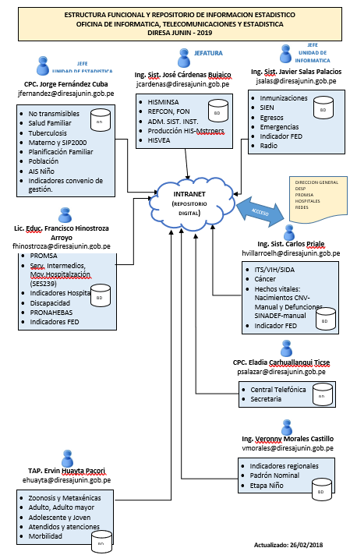
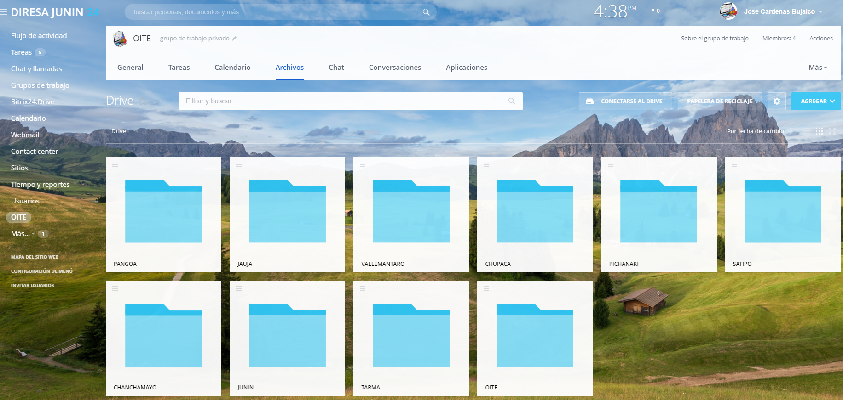
ORGANIZACIÓN POR OBJETIVOS
ESTRUCTURA FUNCIONAL:
Funciones por objetivos y productos
INTRANET

Slide 4
FLUJO DE INFORMACION
Puntos de digitación
Cierre de BD HIS
10 de cada mes
Semanal
MINSA
DIRESA
Puntos de digitación
Red de Salud
Puntos de digitación
Procesamiento
Monitoreo de BD. Control de calidad.
Procesamiento, seguimiento de registros
Reportes
Tableros
Tableros
Digitación a diario

Slide 5
RESPONSABILIDADES:
REPORTES
REGISTRO Y CODIFICACION HIS
Personal de Salud
Profesionales de la Salud
Personal de Estadística
CONTROL DE CALIDAD MANUAL
Coordinador(a)
Control de Calidad
Personal de Estadística
Cierre de información: 10 de cada mes
DIGITACION/ PROCESAMIENTO
Procesador
Estadístico

Slide 6
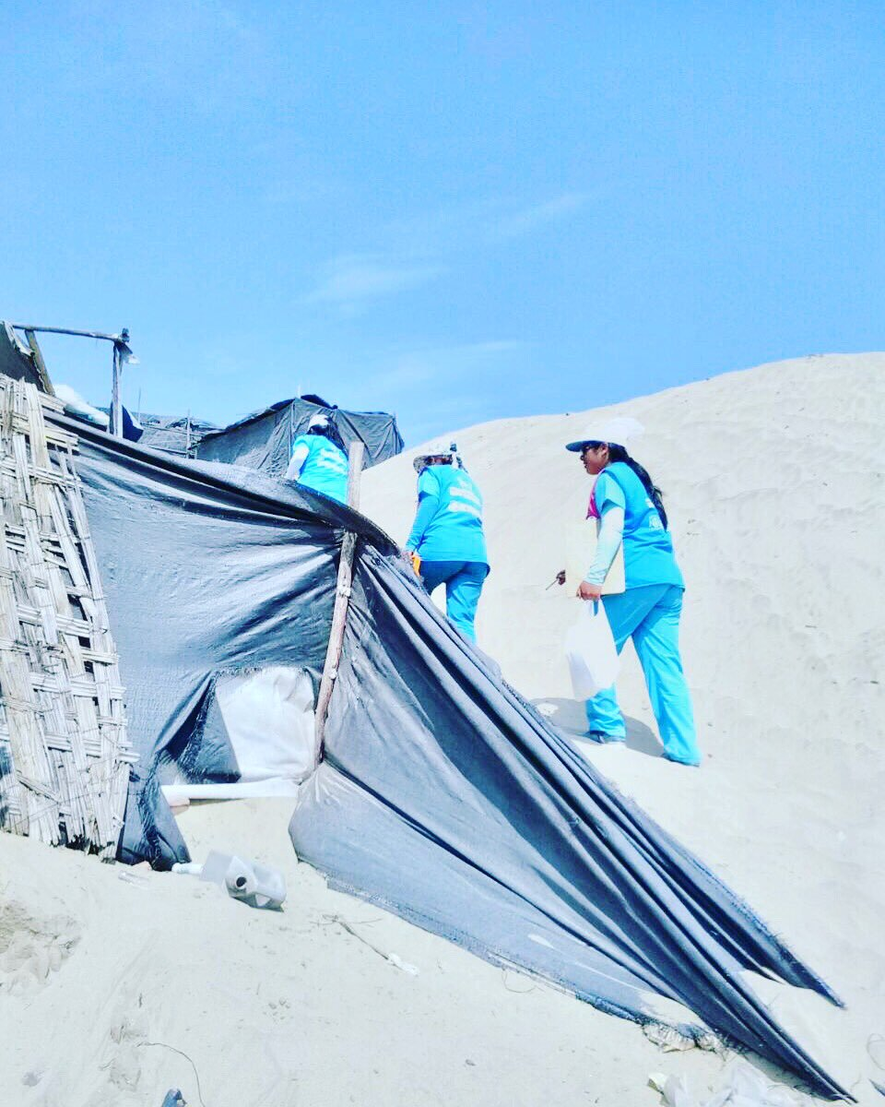
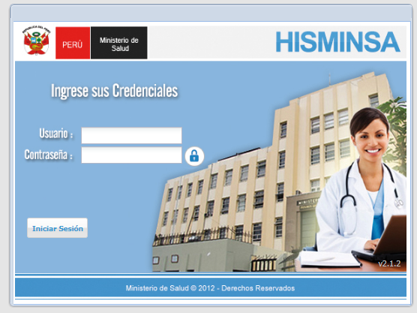
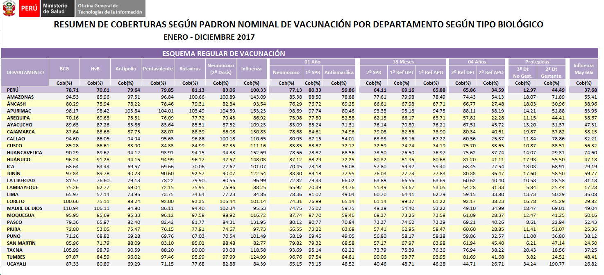
PROCESAMIENTO EN LOS PUNTOS DE DIGITACION
El procesamiento de información debe ser de forma diaria.
Fortalecer y mejorar el registro del DNI en caso de no contar con el dato se puede registrar el CUI del CNV
Realizar la conciliación de la información.
Migración del numero de HC - DNI

Slide 7
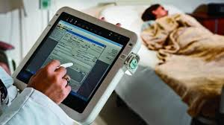
EVOLUCION DE LOS SISTEMAS
Nivel de
desagregación:
Establecimiento, Nominal, Distrital, Regional
Nivel de
desagregación:
Establecimiento, Distrital, Regional
Archivos excel consolidados
2002 - 2012
HIS Clipper
2013 - 2016
HISMINSA, VPH
Validación DNI con Padrón Nominal y RENIEC
2017
Historia Clínica Electrónica
e-QHALI
2019 - 2020
HISMINSA, VPH, Carnet de Vacunas
Validación DNI con Padrón Nominal y RENIEC
2018 - 2019
Nivel de desagregación:
Distrital, Regional
Nivel de desagregación:
Distrital, Regional

Slide 8
INTERFACE/MIGRACION DE LOS SISTEMAS
SISTEMAS
FUENTE DE INFORMACION
INDICADORES/REPORTES
MINSA
Oportunidad:
A diario (en línea) Cobertura:
IPRESS registran en línea.
Calidad:
Revisión mensual
HISMINSA
CONFIABILIDAD:
80%
RENIEC
SUSALUD
EQHALI
CNV

Slide 9
FLUJO Y PROCESAMIENTO
HISMINSA
online
HISMINSA
online
DBF externos
Drive y web DIRESA
Cierre mensual
DÌA 11 de cada mes a las 8:00 am (consolidación hasta el día 10 de cada mes)
Final Mensual
Procesamiento de reportes, indicadores mensuales de cada estrategia de salud y etapas de vida.
Emergencia
Egresos
SIEN

Slide 10
PROCESAMIENTO DE DATOS
HISMINSA
Archivos planos y dbfs
SIEN, CNV,SINADEF, EHALI
POWER BI, PIVOT, QUERYS SQL, DASHBOARD
IPRESS
Microred
Red
Tomadores de decisión
Herramientas de procesamiento
Generación de datos

Slide 11
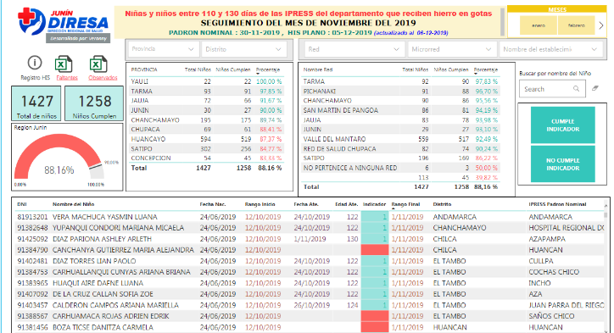
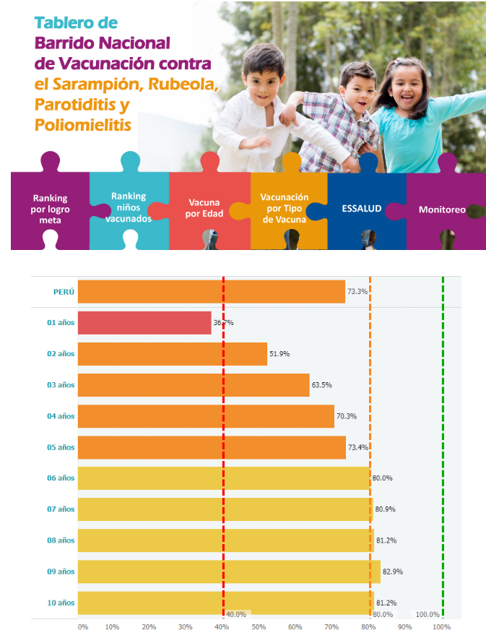
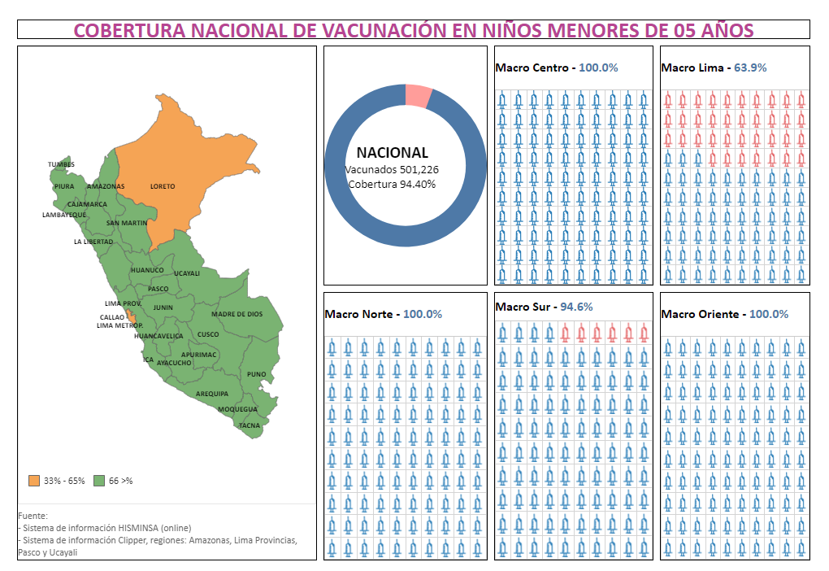
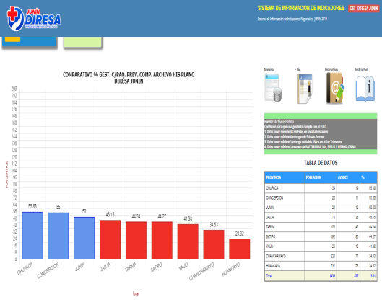
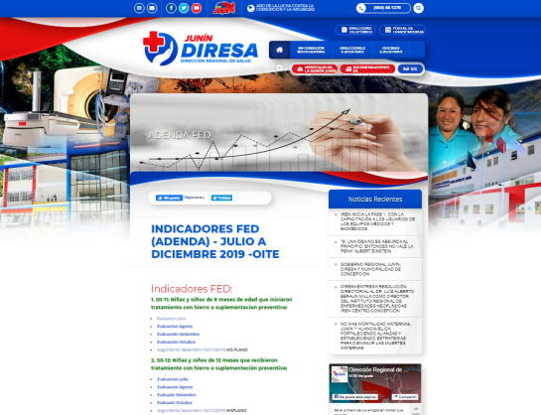
REPORTES DE SEGUIMIENTO Y MONITOREO
Niño
Tablero regional
Gestantes
REUNIS: Tablero de monitoreo
**Establecimientos implementados con registro al 100%
Sistemas web

Slide 12
INDICADORES DE MONITOREO DEL HISMINSA: Oportunidad, Cobertura, Calidad
Porcentaje de Monitoreo de HISMINSA por indicadores y Redes DIRESA JUNIN 2019- Octubre
Consistencia, valores lógicos
No | Hospital/Red | INDICADORES DE MONITOREO |  |  | PUNTAJE | N° IPRESS
 |  | (1) OPORTUNIDAD | (2) COBERTURA | (3) CALIDAD
TOTAL REGION |  | 96 | 96 | 70 | 87 | 496
1 | Hospital DAC | 100 | 100 | 80 | 93.3 | 1
2 | Hospital El Carmen | 100 | 100 | 80 | 93.3 | 1
3 | Junín | 100 | 100 | 80 | 93.3 | 24
4 | Chanchamayo | 100 | 100 | 70 | 90.0 | 42
5 | Tarma | 100 | 90 | 80 | 90.0 | 56
6 | Pichanaki | 100 | 90 | 70 | 86.7 | 24
7 | Pangoa | 100 | 100 | 60 | 86.7 | 30
8 | Chupaca | 90 | 100 | 65 | 85.0 | 39
9 | Valle Mantaro | 100 | 90 | 60 | 83.3 | 120
10 | Satipo | 90 | 85 | 70 | 81.7 | 85
11 | Jauja | 80 | 100 | 50 | 76.7 | 74
Fuente: HISMINSA

Slide 13
CORRECCIONES REGISTROS HIS
N° DE REGISTROS HIS CORREGIDOS POR MESES Y REDES DE SALUD
DIRESA JUNIN - 2019
RED | ENE | FEB | MAR | ABR | MAY | JUN | JUL | AGO | SET | OCT | TOTAL | %
VALLE DEL MANTARO | 12463 | 16006 | 449 | 717 | 801 | 988 | 1300 | 6880 | 1679 | 1239 | 42522 | 28.70
SATIPO | 2768 | 4492 | 4261 | 4453 | 2698 | 2496 | 2205 | 2648 | 1589 | 1327 | 28937 | 19.53
PICHANAKI | 2176 | 2092 | 1044 | 2540 | 1896 | 1904 | 1950 | 1042 | 697 | 578 | 15919 | 10.74
CHUPACA | 1386 | 1685 | 1700 | 1870 | 2019 | 903 | 1060 | 1075 | 802 | 682 | 13182 | 8.90
JAUJA | 2789 | 2177 | 699 | 552 | 607 | 1726 | 1792 | 617 | 420 | 567 | 11946 | 8.06
CHANCHAMAYO | 3931 | 1600 | 368 | 2688 | 381 | 274 | 634 | 750 | 390 | 540 | 11556 | 7.80
TARMA | 4646 | 644 | 407 | 411 | 422 | 474 | 516 | 666 | 580 | 607 | 9373 | 6.33
SAN MARTIN DE PANGOA | 1682 | 1399 | 625 | 581 | 600 | 700 | 923 | 824 | 716 | 517 | 8567 | 5.78
HOSP.DAC Y CARMEN | 284 | 869 | 311 | 459 | 474 | 596 | 633 | 727 | 149 | 1 | 4503 | 3.04
JUNIN | 556 | 203 | 88 | 68 | 82 | 242 | 223 | 93 | 49 | 54 | 1658 | 1.12
Total | 32681 | 31167 | 9952 | 14339 | 9980 | 10303 | 11236 | 15322 | 7071 | 6112 | 148163 | 100.00
Fuente: HISMINSA

Slide 14
Actividades Complementarias
HISMINSA
Correcciones y nuevos cambios
No | Nuevo | Descripción | Corrección | Descripción
1 | Registro | Accesos directos, combos automáticos, colegios, registro de paciente, actualización de paciente. | Registro | Listado de páginas, total de registro.
2 | Consultas | Accesos directos, combos automáticos. | Consultas | Listado de páginas, total de registro.
3 | Descarga | Accesos directos, combos automáticos. | Descarga | Listado de páginas, total de registro.

Slide 15
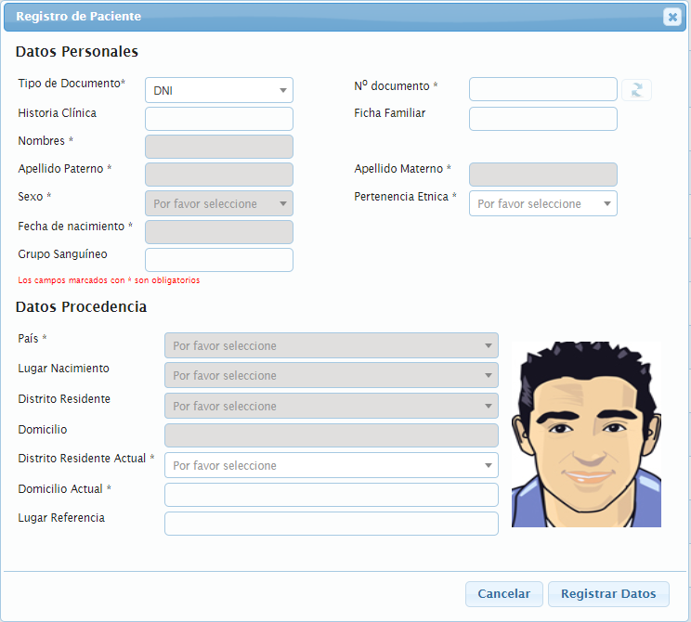
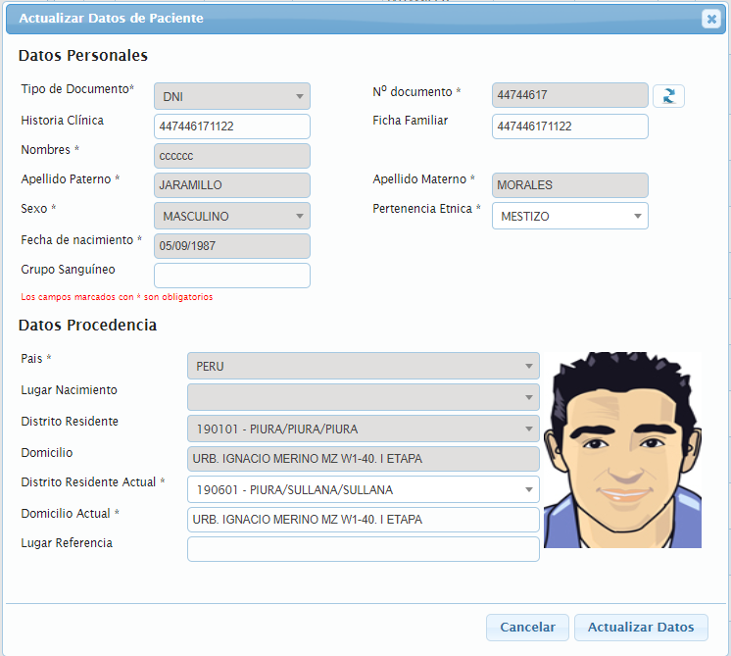
Actividades Complementarias
HISMINSA
Nuevos cambios
Homologación de registro y actualización de pacientes. Además búsqueda manual de pacientes.

Slide 16
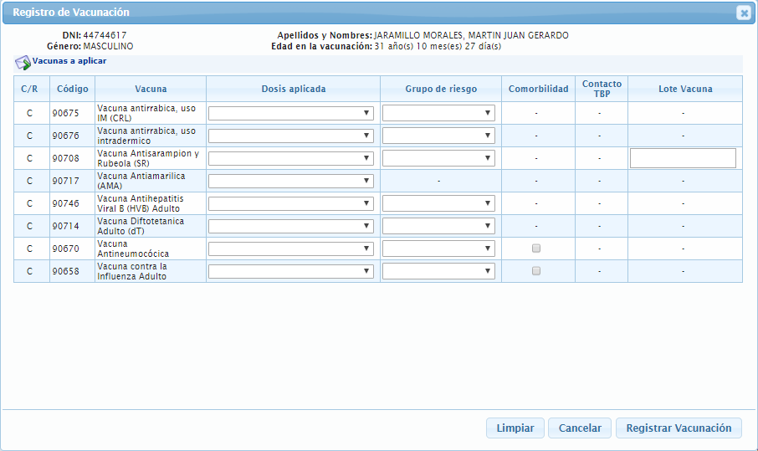
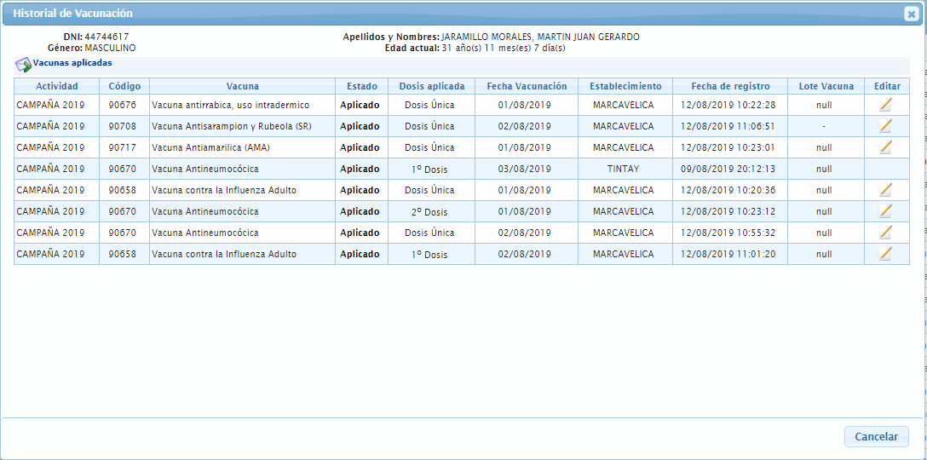
Actividades Complementarias
HISMINSA
Nuevos cambios
La modificación de registros con un nuevo rol de supervisor de digitación.

Slide 17
Punto Digitación
NUEVAS FUNCIONALIDADES
Actualizaciones
No | Actualización | Descripción
1 | Historial Atenciones | Se agrega los campos fecha de nacimiento, edad actual, fecha de registro y edad de atención
2 | Búsqueda Persona | Se agrega los campos fecha de nacimiento, edad actual.
3 | Roles | Nuevos roles para realizar ciertas actividades.

Slide 18
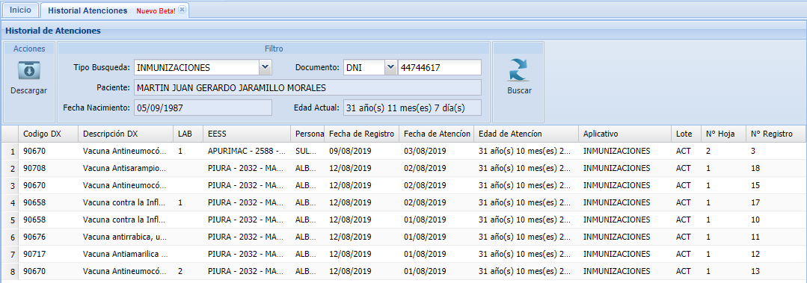
Punto Digitación
HISMINSA
El módulo de historial de atenciones contara con las variables de fecha de nacimiento, edad actual, edad de atención y fecha de registro (punto de digitación).
Actualizaciones

Slide 19
Punto Digitación
HISMINSA
Actualizaciones
El módulo de historial de atenciones contara con las variables de fecha de nacimiento, edad actual.

Slide 20
Punto Digitación
HISMINSA
Nuevos Roles: A nivel Redes y puntos d edigitación
No | Roles | Descripción
1 | Consulta de Historial Atenciones | Permite ver el historial atenciones(Inmunizaciones, etc) de un paciente.
2 | Supervisor de Actividades Complementarias | Permite editar y eliminar vacunas del modulo de actividades complementarias.
3 | Digitador Meta 4 | Permite identificar los EESS donde ha sido atendido un paciente.
4 | Administrar Búsqueda Persona | Permite identificar los EESS donde ha sido atendido un paciente.
5 | Usuário de Reportes D/R/M/EESS | Descargar Información Disa/Diresa/Geresa, Red, Microredes o Establecimiento de Salud.
6 | Supervisor Punto de Digitación | Permite editar y eliminar registros de otros usuarios en a Hoja His.

Slide 21
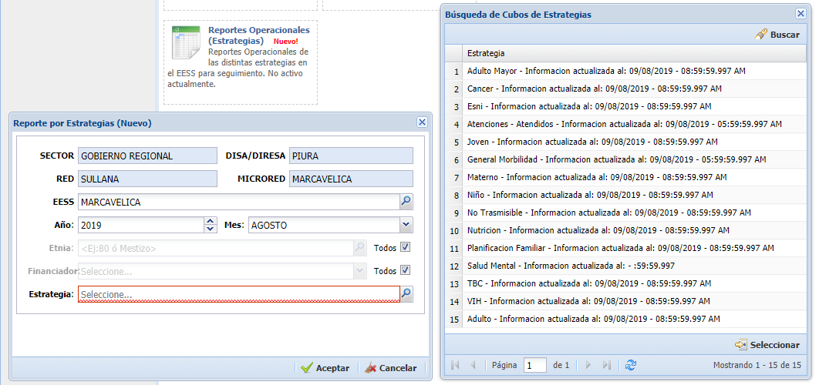
Exportar
HISMINSA
Reportes Operacionales:
Nuevos reportes operacionales, además los mismo contaran con la fecha y hora a la que se encuentran actualizados.

Slide 22
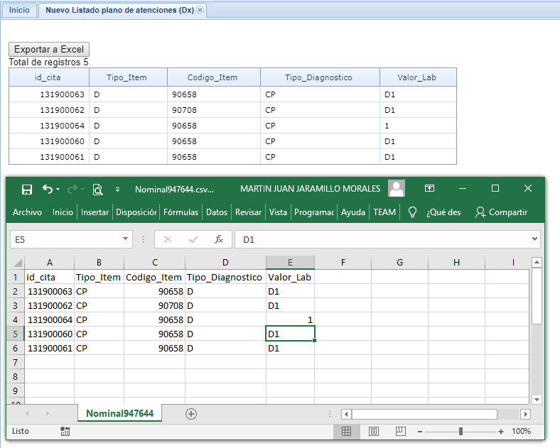
Exportar
HISMINSA
Reporte total de diagnósticos
Nuevo reporte (BETA) donde solo se podrán descargar los siguientes campos id_cita, Tipo_Diagnostico, Codigo_Item, Tipo_Item, Valor_Lab. Dicho reporte contendrá todos los diagnósticos que cuente una atención, no tendrá el limite de 6 que antes existía.

Slide 23
Exportar
HISMINSA
Exportar Personal
Nuevo formato de descarga para el maestro personal
Actualización del maestro de personal.

Slide 24
Exportar
HISMINSA
Exportar Pacientes
Nuevo formato de descarga para el maestro paciente.

Slide 25
Otros
HISMINSA
Otras mejoras de HISMINSA
HISMINSA funcionará en pantallas táctiles.
Integración con EsSalud.
Se podrán registrar pacientes con CNV.
Se podrá realizar búsquedas de Carné de Extranjería cuando se registre información en el HISMINSA.
Actualización de una paciente con CNV a DNI, mediante el modulo de actividades complementarias.
Nuevos reportes operacionales.
Migración de información de Centro de Salud Mental con código temporal a su nuevo código RENIPRESS.

Slide 26
Otros
HISMINSA
Cuidado con la asignación de roles en HISMINSA
Supervisor Punto de Digitación.
Usuário de Reportes D/R/M/EESS.
Usuario de Reportes Punto Digitación.
Supervisor de Actividades Complementarias.
Consulta de Historial Atenciones.
Digitador de Actividades Complementarias.
Administrador Punto de Digitación.
Administrador D/R/M/EESS.

Slide 27
Avance del PADRON NOMINAL Región Junín
09 de Diciembre del 2019
Notes:
© Copyright Showeet.com

Slide 28
1. TEMARIO
Avance del Padrón Nominal
1
¿Que se realizo el 2019?
2
Mejoras para el 2020
3
Notes:
© Copyright Showeet.com

Slide 29
1. Avance de Actualización y Homologación del Padrón Nominal
Promedio: 80 %
Cumplimiento del Producto 3 Padrón Nominal del “Sello Municipal ” donde firmaron 87 Municipios
Al corte 06/12/19 cumplen 73 Municipios, siendo la evaluación todavía el 31 de diciembre.
Referencias
Fuente: CORTES DEL ULTIMO DIA DE MES CORRESPONIENTE DEL SISTEMA PADRON NOMINAL , DICIEMBRE CORTE (06/12/2019)
Notes:
© Copyright Showeet.com

Slide 30
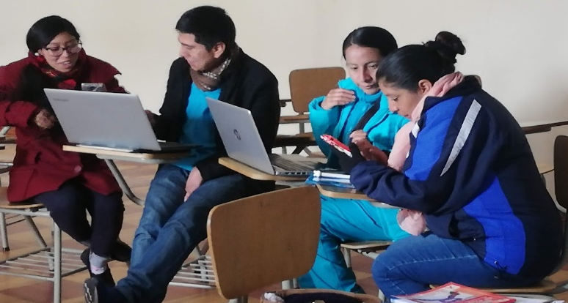
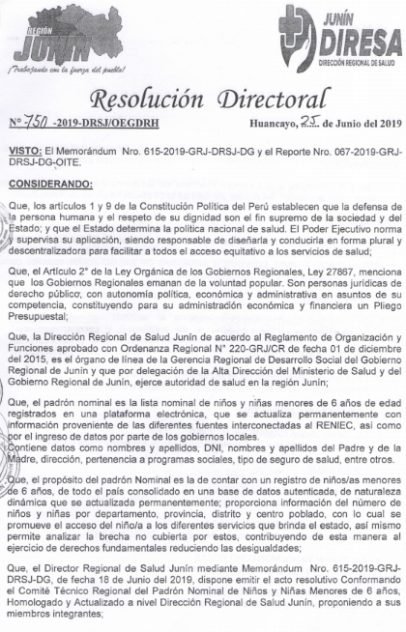
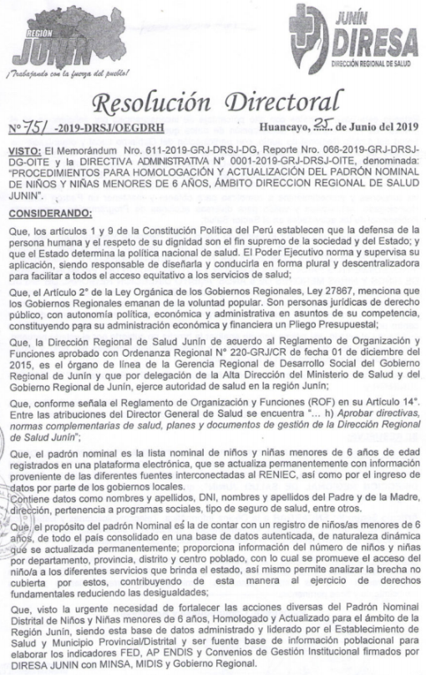
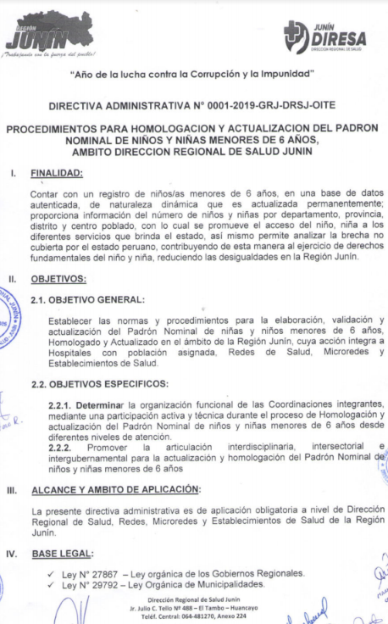
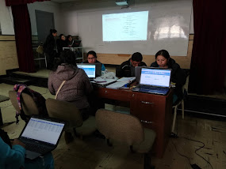
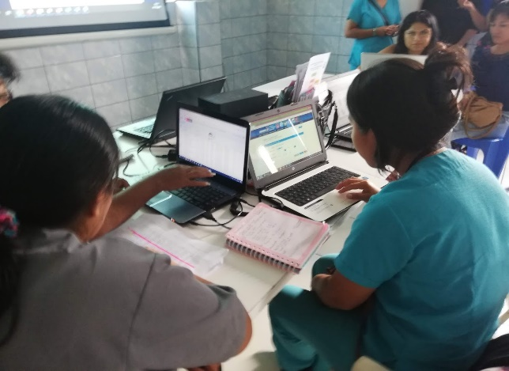
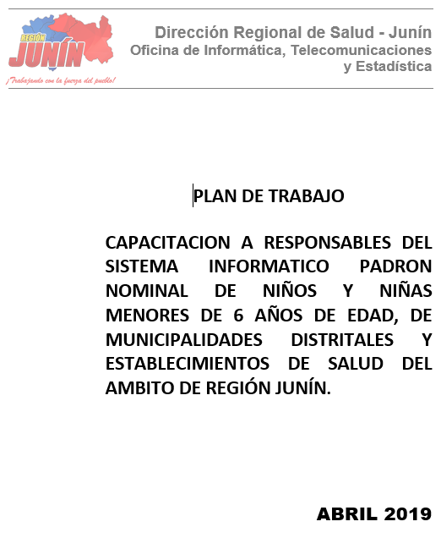
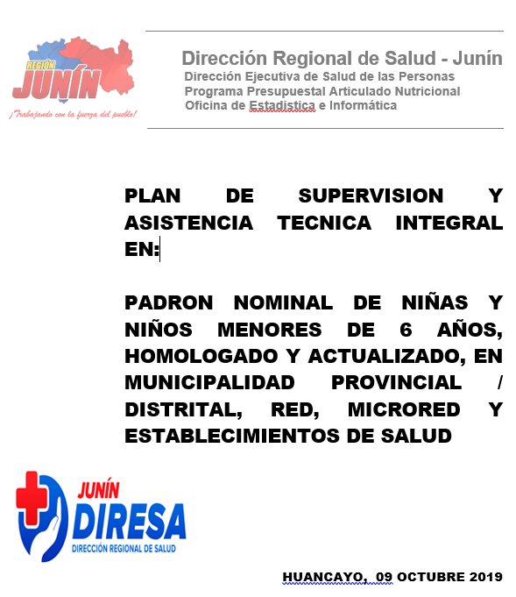
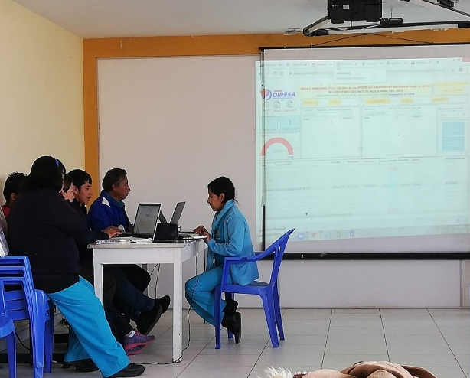
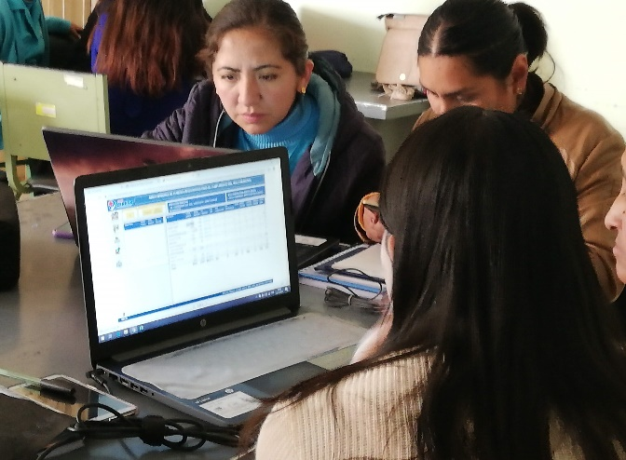
2. ACTIVIDADES REALIZAS EN EL 2019
Notes:
© Copyright Showeet.com

Slide 31
3. MEJORAS EN EL SEGUIMIENTO DEL PADRON NOMINAL
Se implementara un Reporte de Seguimiento de Actas de Homologación por IPRESS
Referencias
https://www.diresajunin.gob.pe/main.php/pagina/id/2019081917_indicadores_fed_adenda_julio_a_diciembre_2019
Notes:
© Copyright Showeet.com

Slide 32
AVANCES EN REGISTROS HISPROMSA
Actividad desarrollada:
Plan de Asistencia Técnica a Responsables de Promoción de la Salud de Red, Microred y Establecimientos de salud, en HIS PROMSA, Unidad VIDA SANA, PARTICIPACION COMUNITARIA Y EDUCACION PARA LA SALUD, en el marco de Programas Presupuestales
Fechas | Sede | Nº participantes | Condición
25, 26 y 27 Nov. 2019 | Microred Puerto Ocopa | 50 | EJECUTADO
23 ,24 Y 25 Setiembre 2019 | Red de Salud JUNIN | 00 | NO EJECUTADO
18, 19 Y 20 Setiembre 2019 | Red de Salud TARMA | 40 | EJECUTADO
11, 12 Y 13 Setiembre 2019 | Red de Salud SATIPO | 45 | EJECUTADO
27, 28 Y 29 Agosto 2019 | Red de Salud PICHANAKI | 30 | EJECUTADO
21, 22 Y 23 Agosto 2019 | Red de Salud JAUJA | 40 | EJECUTADO
14, 15 Y 16 Agosto 2019 | Red de Salud VALLE MANTARO | 40 | EJECUTADO
7, 8 Y 9 Agosto 2019 | Red de Salud CHANCHAMAYO | 40 | EJECUTADO
31 Julio, 1 Y 2 Agosto 2019 | Red de Salud CHUPACA | 40 | EJECUTADO
22, 23 Y 24 Julio 2019 | Red de Salud PANGOA | 35 | EJECUTADO
 | TOTAL | 330
OBJETIVO: Estandarizar los procesos y procedimientos del Registro de Actividades de Promoción de la Salud en HIS, inmersas a las Unidades de Vida Sana, Participación Comunitaria y Educación para la Salud según Escenarios, promoviendo el bienestar de la persona, familia y comunidad.
PROGRAMAS PRESUPUESTALES:
Articulado Nutricional,
Salud Materno Neonatal,
TB, VIH – SIDA,
No Transmisibles,
Metaxénicas y zoonosis,
Control y Prevención de Cáncer,
Control y Prevención Salud Mental,
Discapacidad,
Promoción de la Salud y otros que no corresponden a programas presupuestales.

Slide 33
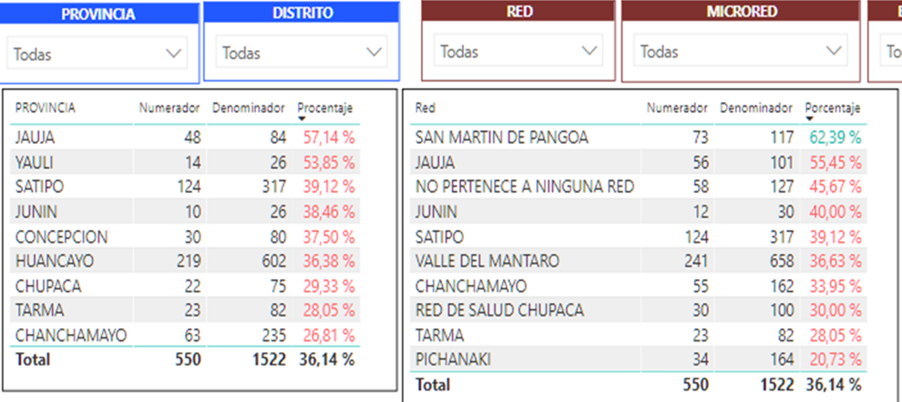
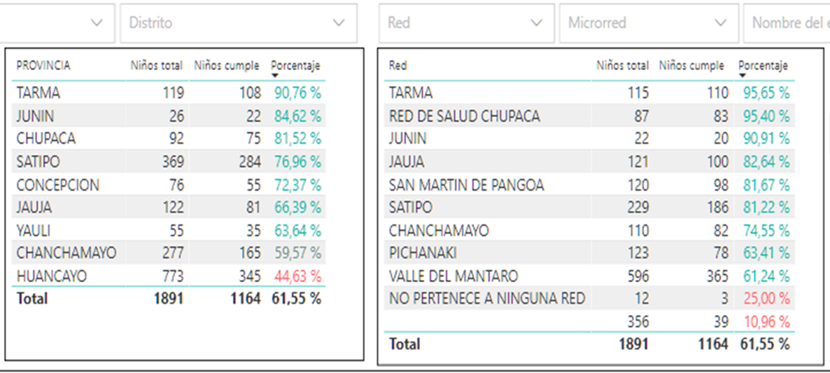
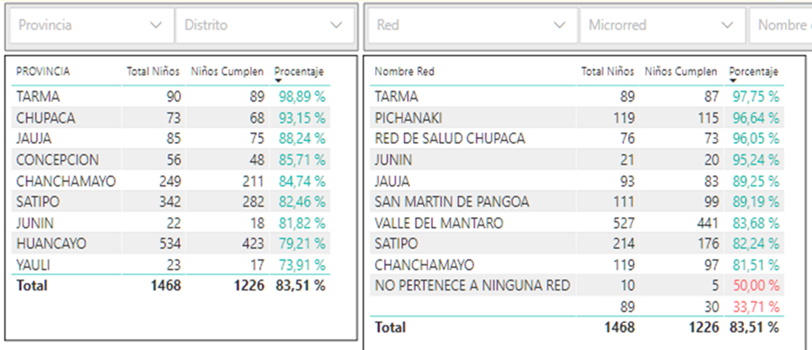
Situación encontrada al mes de julio 2019 en VISITAS DOMICILIARIAS a niños de 4 y 5 años
Situación actual al mes de noviembre 2019 madres, padres o cuidadores que han recibido Sesión Demostrativa, familias con niños(as) de 6 a 8 meses de edad
Situación actual al mes de noviembre 2019 en VISITAS DOMICILIARIAS a niños de 4 y 5 años

Slide 34
SIHCE - EQHALI
 | TOTAL | I-3 | I-4 | IMPLEMT | %
TOTAL DIRESA JUNIN | 69 | 57 | 12 | 32 | 46
RED DE SALUD TARMA | 5 | 3 | 2 | 5 | 100
RED DE SALUD PICHANAKI | 4 | 4 | 0 | 3 | 75
RED DE SALUD CHANCHAMAYO | 6 | 4 | 2 | 4 | 67
RED DE SALUD JUNIN | 3 | 3 | 0 | 2 | 67
RED DE SALUD CHUPACA | 6 | 5 | 1 | 3 | 50
RED DE SALUD PANGOA | 2 | 2 | 0 | 1 | 50
RED DE SALUD JAUJA | 9 | 8 | 1 | 4 | 44
RED DE SALUD SATIPO | 11 | 10 | 1 | 4 | 36
RED DE SALUD VALLE DEL MANTARO | 23 | 18 | 5 | 6 | 26
Fuente: BD e-QHALI

Slide 35
PERSPECTIVAS PARA EL 2020
Uso del archivo plano HIS
Ampliar el analizador de datos para mas estrategias de salud y etapas de vida.
Estandarización del procesamiento y seguimiento nominal.
Mejora de registro HIS. Ampliar Eqhali

Slide 36
DESCARGAS DE INFORMACION
Manuales HIS
Sintaxis
Presentación
http://archivos.diresajunin.gob.pe/OITE/HIS2019/MANUALES/
http://archivos.diresajunin.gob.pe/OITE/HIS2019/SINTAXIS/

Slide 37
Gracias …

